Slide 1
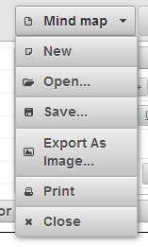
마인드맵 페이지
필요 기능
바로 저장하기 말고 피드백주는 버튼 추가
피드백 줄때 아이디 입력받기
디비 변경 요망(ID, 피드백인지 체크 등)
피드백주기

Slide 2
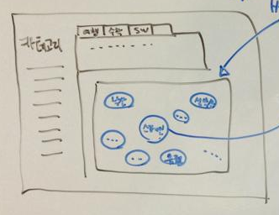
메인페이지
필요 기능
bootstrap 이용해서 카테고리 형식 흉내내기
리스트보단 저렇게 도형 형식으로 하면 좋을듯 하나 급한건 아니니깐 패스

Slide 3
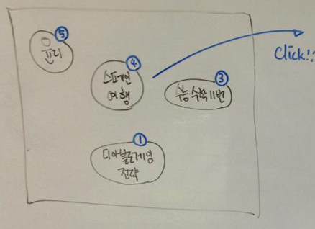
마이 페이지
필요 기능
내 프로젝트와 내가 피드백 준 프로젝트 나누기(탭 형식으로) – 이유 : 내가 피드백 준 프로젝트에서 추가로 다른 피드백을 줄 수 있음.
프로젝트 위에 숫자(Open source?) 구현하기
3. 숫자는 피드백 받은 갯수
Id넘겨서 feedback에서 찾아
내 프로젝트
내가 피드백준 프로젝트

Slide 4
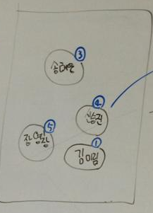
프로젝트 선택 페이지
송태웅
맵이미지
맵이미지
맵이미지
김미림
맵이미지

Slide 5
필요 기능
변경 이유 – 피드백을 한번만 주는 것이 아니라 여러 번 줄 수 있음. – 피드백 준 개수만큼 숫자 보여주기(추가한 노드 수가 아님 – 디비 때매 아직 못함 나중에 고려)
2. 숫자 오픈소스 쓰기
3. 이미지는 맵 이미지면 좋겠으나 임시 이미지로 고정
4. 이미지가 맵 이미지라면 줌인 줌아웃도 구현 고려

Slide 6
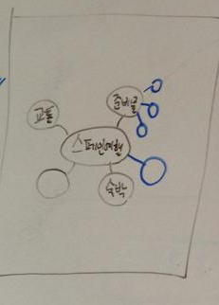
피드백 받은 맵 선택한 페이지
필요 기능
아직 기존 맵과 다른 부분 보여주기는 못함.( 디비 때문에)
하단에 적용하기 버튼 추가( 기존 저장 버튼 끌어다 쓰면 됌)

